Slide 1


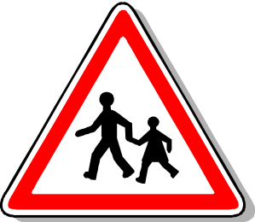

Муниципальное дошкольное образовательное учреждение «Центр развития ребенка №4 Краснооктябрьского района Волгограда»
«правила дорожного движения нужно знать с рождения»
(для детей старшего дошкольного возраста)
авторы: Серышева Анна Владимировна

Slide 2

Цель: Систематизировать знания детей об основах безопасного поведения на улице.
Задачи:
1.Уточнять и закреплять знания о правилах поведения пешеходов.
2. Расширить знания детей о дорожных знаках.
3. Развивать мышление, память.
4. Воспитывать у детей внимание, умение оказать помощь товарищу.
5.Развивать устную связную речь, умение выражать свои мысли последовательно, используя в речи распространенные предложения.

Slide 3
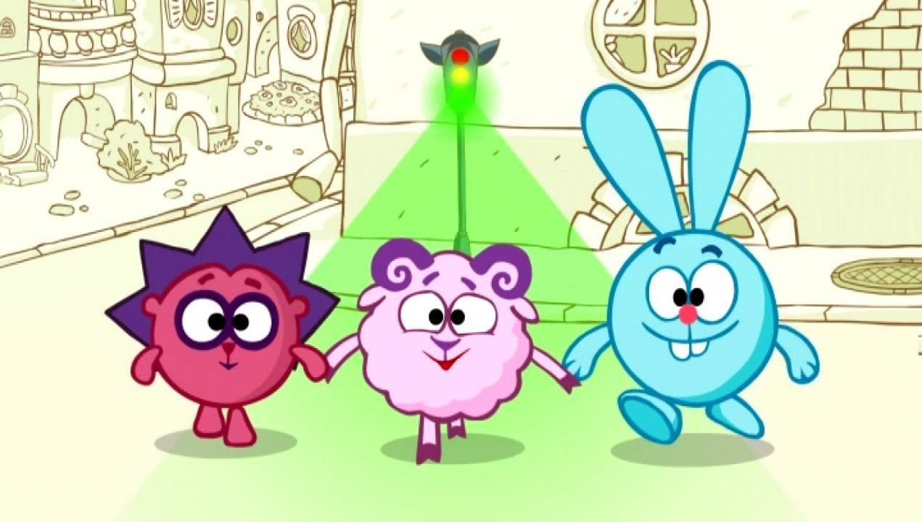
Очень важная наука-
Правила движения
И должны их соблюдать
Все без исключения.
Детям знать положено
Правила дорожные!
Ты, дружок, доверься им:
Будешь цел и невредим!

Slide 4
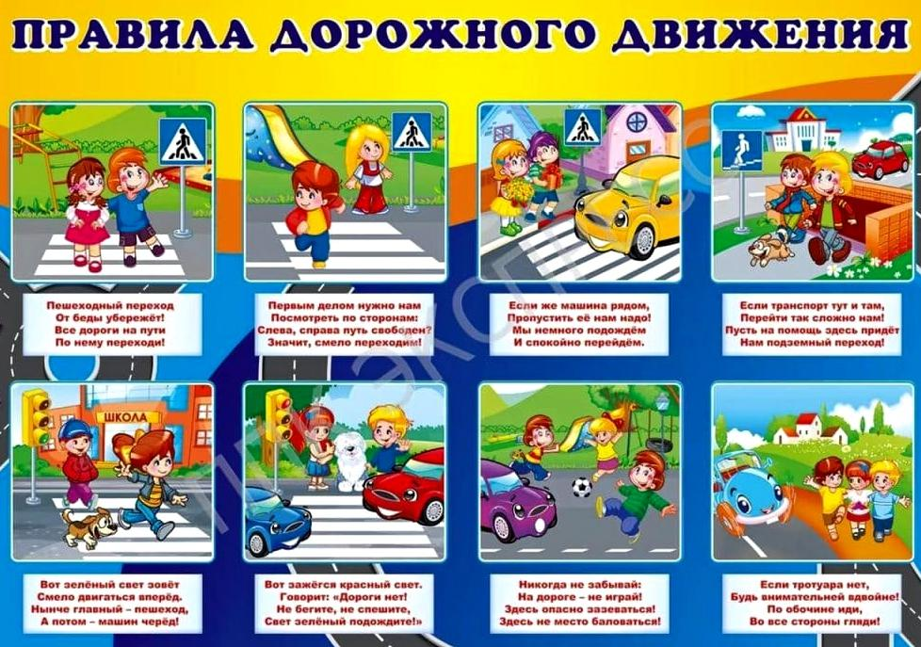


Slide 5
А сейчас мы поиграем
И, конечно же, узнаем,
Кто тут самый смелый
Пешеход умелый!

Slide 6

1. Вопрос
Часть дороги, предназначенная для движения транспорта?

Slide 7

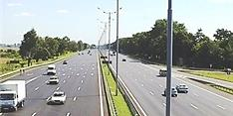
Это – проезжая часть!

Slide 8
2. Вопрос
Где должны ходить пешеходы?

Slide 9

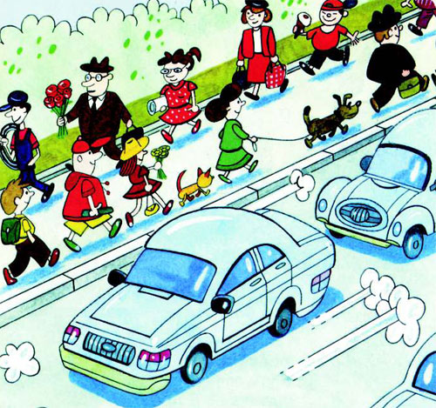
По тротуару!

Slide 10
3.Вопрос
Где разрешается переходить дорогу пешеходу?

Slide 11

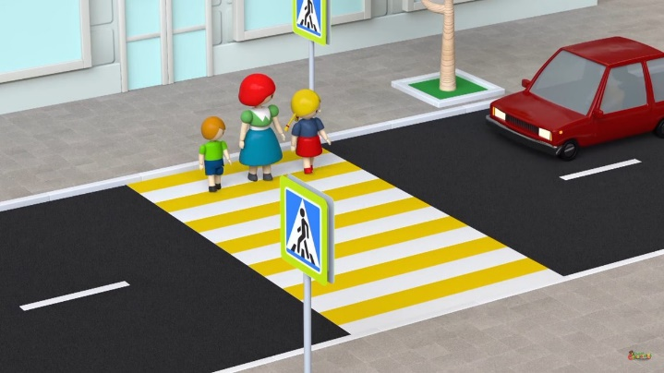
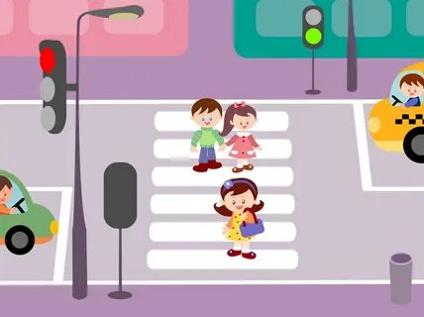
По пешеходному переходу
По светофору

Slide 12
4.Вопрос
Как определить, где находиться пешеходные переход?

Slide 13

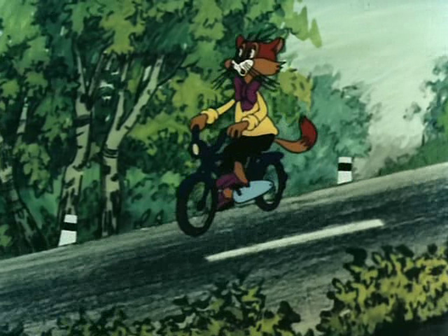
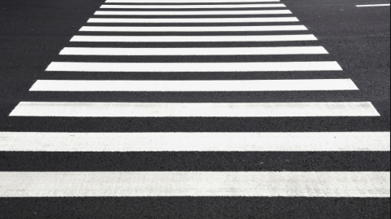
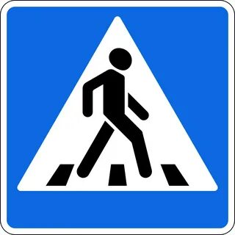
на дороге изображена белая разметка
висит знак пешеходный переход

Slide 14
5.Вопрос
Где ожидают автобус пассажиры?

Slide 15

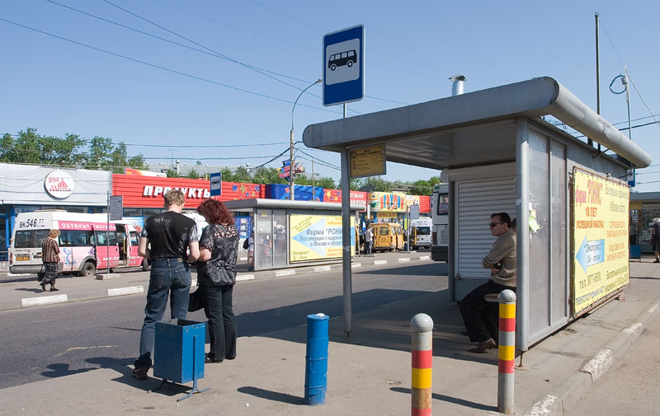
На автобусной остановке!

Slide 16
6.Вопрос
Какие виды переходов вы знаете?

Slide 17
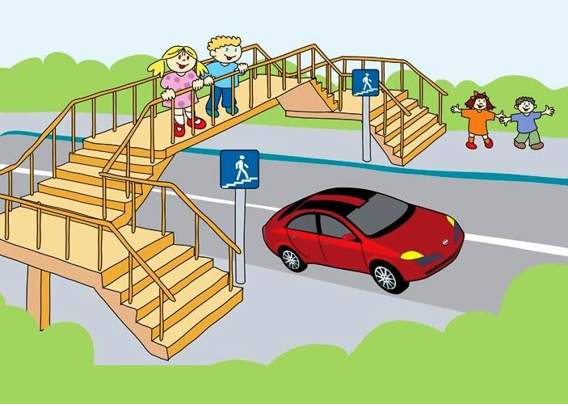
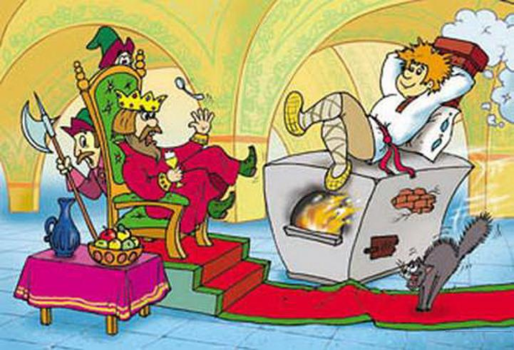
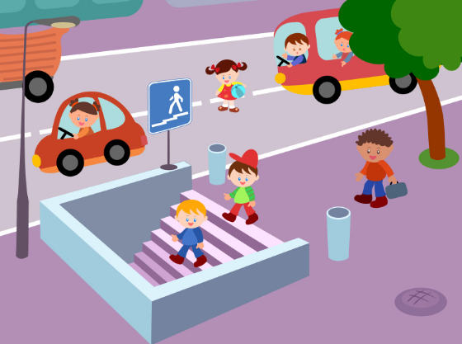
Наземный
Подземный

Slide 18
Молодцы!
https://nsportal.ru/detskii-sad/osnovy-bezopasnosti-zhiznedeyatelnosti/2020/02/11/viktorina-po-pdd-dlya-detey-vseznayki
https://www.maam.ru/detskijsad/-viktorina-po-pravilam-dorozhnogo-dvizhenija-dlja-detei-starshego-doshkolnogo-vozrasta.html

